Slide 1
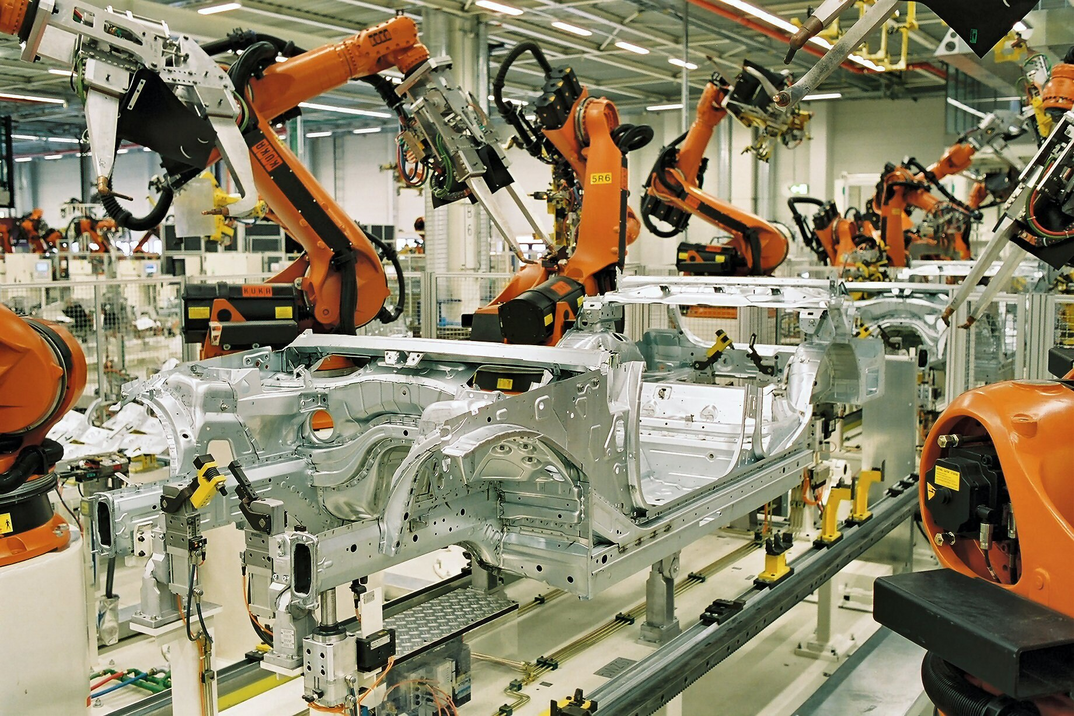
제조AX 혁신과 공학진로 · 1강
스마트팩토리에서
제조AX로
1
공장은 왜 바뀌고 있나
2
스마트팩토리의 구조
3
제조AX와 국내외 사례
자동화에서 지능화로, 공장이 스스로 판단하는 시대
4
전공과 진로
한동대학교 기계제어공학부 김영근 교수
사진: BMW Werk Leipzig, CC BY-SA 2.0 de, Wikimedia Commons
Notes:
안녕하세요, 여러분. 한동대학교 기계제어공학부 김영근 교수입니다. 이번 시리즈에서는 제조에이엑스, 스마트팩토리, 그리고 산업 인공지능을 네 번에 걸쳐 소개합니다. 오늘 1강의 주제는 "스마트팩토리에서 제조에이엑스로"입니다. 요즘 뉴스에서 에이아이 팩토리, 다크팩토리, 휴머노이드 같은 말을 자주 들었을 겁니다. 오늘은 이 말들이 정확히 무엇을 뜻하는지, 실제 공장에서는 지금 무슨 일이 일어나고 있는지, 그리고 기계제어공학을 공부하는 여러분이 왜 그 한가운데에 있는지를 정리해 보겠습니다. 이야기는 네 부분으로 진행합니다. 공장이 왜 바뀌어야 하는지, 스마트팩토리는 어떻게 생겼는지, 제조에이엑스는 무엇이고 국내외 기업은 어디까지 왔는지, 마지막으로 여러분의 전공과 진로입니다.

Slide 2




한국 제조업의 밝은 면과 어두운 면
1부 · 공장은 왜 바뀌고 있나
밝은 면: 규모와 설비
어두운 면: 생산성과 사람
27.4%
GDP 대비 제조업 비중
OECD 2위 (2025)
24위
시간당 노동생산성
OECD 37개국 중
7,097억$
2025년 수출액
역대 최대
29.5%
대기업 대비
중소기업 생산성
1,220대
근로자 1만 명당 로봇
로봇 밀도 세계 1위
17.5%
제조업 60세 이상 비중
2010년의 3.24배
중국 급부상
미국 관세
공급망 재편
탄소 규제
출처: OECD, IFR World Robotics 2025, 산업통상부, 한국생산성본부. 2026.1 WEF 신규 등대공장 23곳 중 16곳이 중국
Notes:
먼저 우리나라 제조업의 현재 모습을 밝은 면과 어두운 면으로 나눠 보겠습니다. 밝은 면부터 보면, 한국은 국내총생산에서 제조업이 차지하는 비중이 27.4퍼센트로, 오이씨디에서 두 번째로 높은 나라입니다. 2025년 수출은 7,097억 달러로 역대 최대였고, 근로자 1만 명당 산업용 로봇이 1,220대로 로봇 밀도는 세계 1위입니다. 그런데 어두운 면도 분명합니다. 시간당 노동생산성은 오이씨디 37개국 중 24위에 머물러 있고, 중소기업의 생산성은 대기업의 30퍼센트 수준입니다. 제조 현장의 60세 이상 근로자 비중은 2010년 5.4퍼센트에서 2025년 17.5퍼센트로 세 배 넘게 늘었습니다. 숙련공은 은퇴하는데 그 자리를 이을 젊은 사람이 부족한 겁니다. 밖으로는 중국의 급부상, 미국의 관세 압력, 공급망 재편, 그리고 탄소 규제가 동시에 밀려오고 있습니다. 실제로 2026년 1월 세계경제포럼이 새로 선정한 선도 공장 23곳 가운데 16곳이 중국에 있습니다. 정리하면, 로봇과 설비는 세계 최고 수준인데 생산성은 따라가지 못하고 있습니다. 기계를 더 사는 것만으로는 이 문제를 풀 수 없다는 뜻입니다.

Slide 3
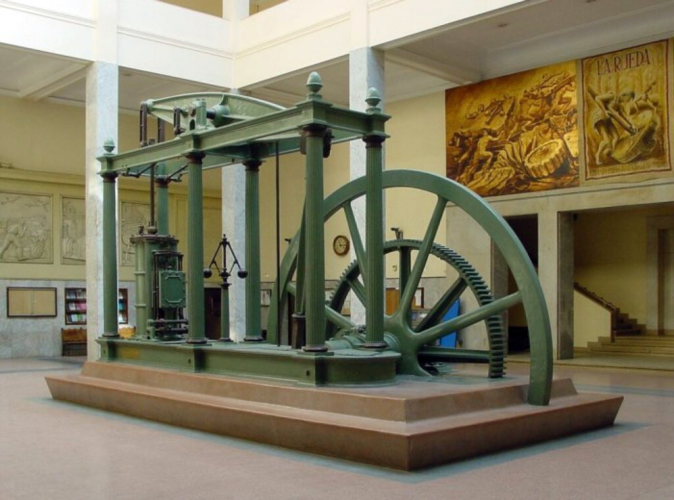
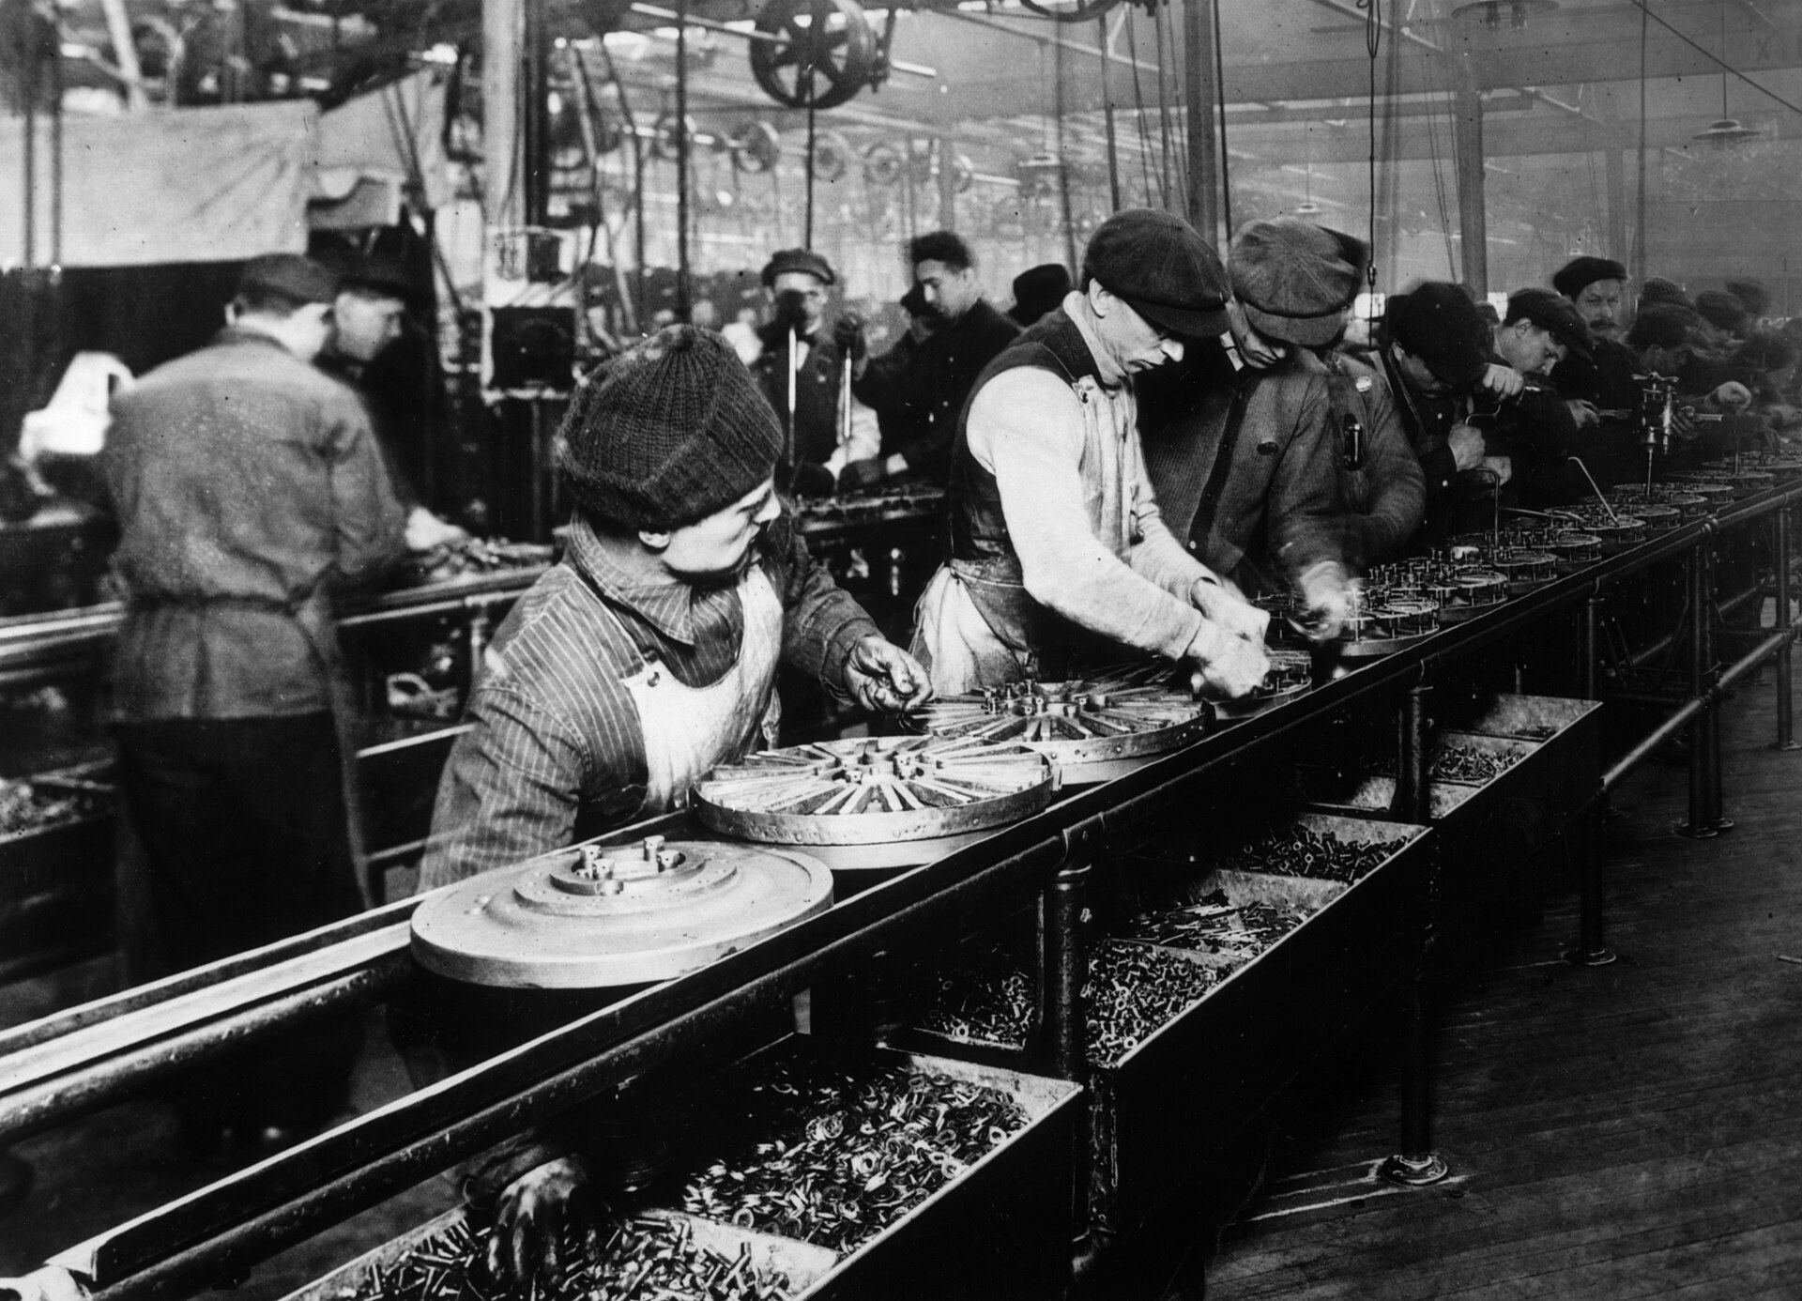
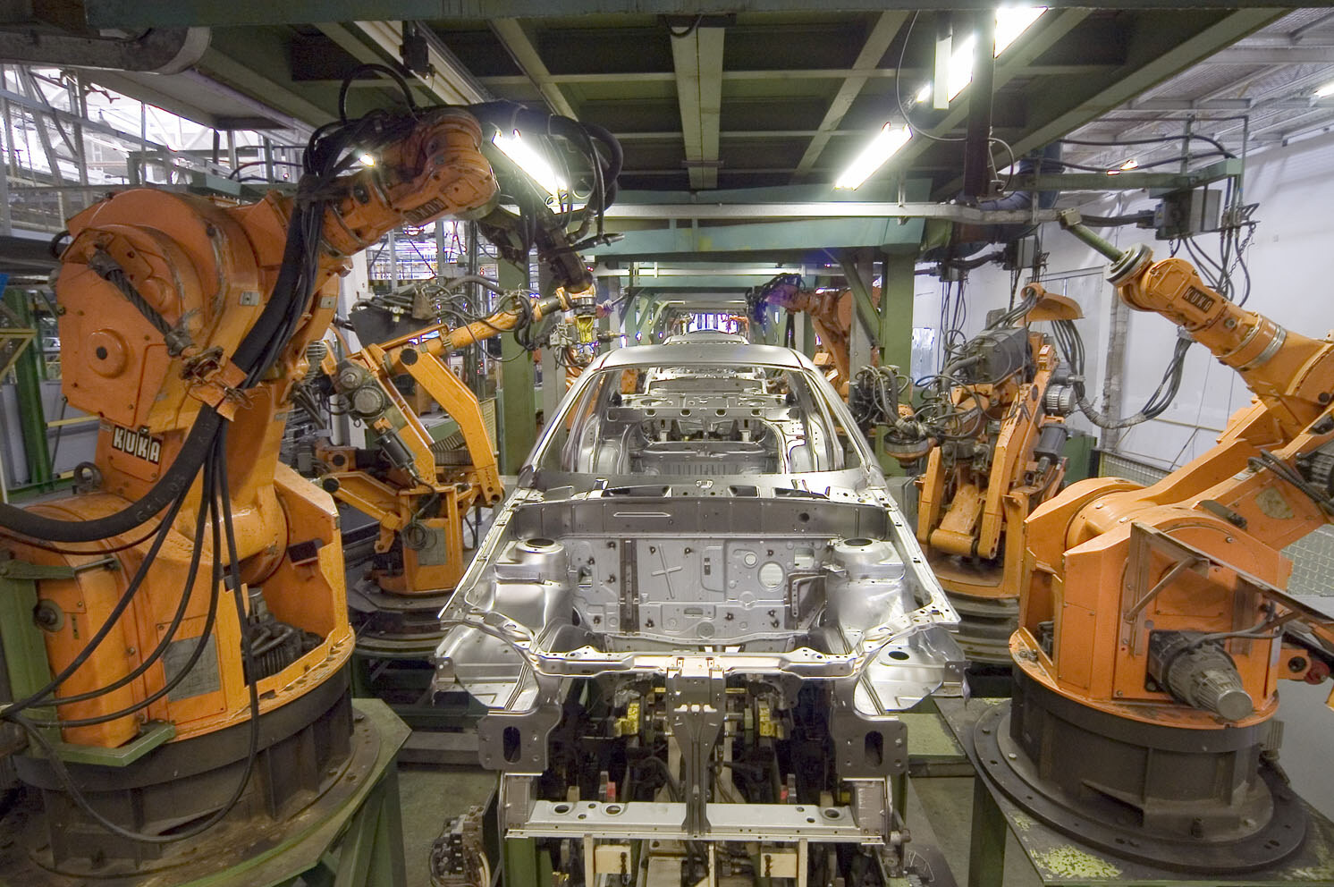
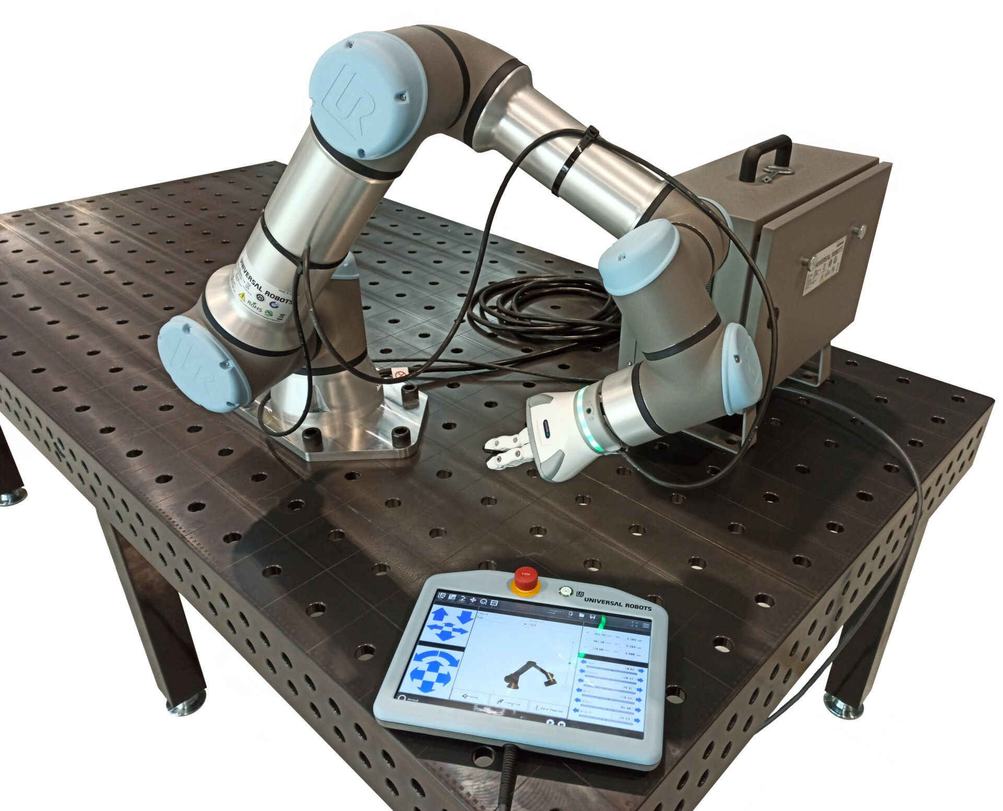



자동화, 스마트화, 그리고 지능화
1부 · 공장은 왜 바뀌고 있나
1차 증기·기계화
2차 전기·대량생산
3차 컴퓨터·PLC 자동화
4차 연결·데이터·AI
누가 판단하는가?
자동화
스마트화 = DX
지능화 = AX
Automation
Smart
Intelligence
사람이 정한 규칙을
기계가 그대로 반복
연결과 가시화
데이터로 사람이 더 잘 판단
AI가 스스로 판단·실행
사람은 목표와 기준 설정
한국: 세계 최고 수준
한국: 절반쯤 도달
한국: 지금 넘어가야 할 단계
사진: Nicolás Pérez, CC BY-SA 3.0 · 작성자 미상, Public domain · Mixabest, CC BY-SA 3.0 · Auledas, CC BY-SA 4.0, Wikimedia Commons
Notes:
공장의 역사는 산업혁명의 역사이기도 합니다. 증기기관이 사람의 힘을 대신한 1차, 전기와 컨베이어 벨트가 대량생산을 연 2차, 컴퓨터와 피엘씨라는 프로그램 제어기가 자동화를 가져온 3차, 그리고 모든 것이 연결되고 데이터가 공장을 움직이는 4차 산업혁명까지 왔습니다. 그런데 지금 공장의 변화를 이해하는 데는 아래의 세 단계가 더 유용합니다. 자동화, 스마트화, 지능화입니다. 세 단계를 가르는 기준은 하나, 누가 판단하는가입니다. 자동화는 사람이 정한 규칙을 기계가 그대로 반복합니다. 스마트화는 설비를 연결하고 데이터를 모아서, 사람이 더 잘 판단하도록 돕습니다. 이것이 디지털 전환, 디엑스입니다. 지능화는 인공지능이 스스로 판단하고 실행하며, 사람은 목표와 기준을 정합니다. 이것이 인공지능 전환, 에이엑스입니다. 한국 제조업은 자동화는 세계에서 가장 잘했고, 스마트화는 절반쯤 왔다고 평가받습니다. 그리고 이제 지능화로 넘어가야 하는 시점에 서 있습니다.

Slide 4


스마트팩토리: 공장 전체의 피드백 루프
1부 · 공장은 왜 바뀌고 있나
본다
정의
센싱
설계·생산·물류·유통 전 과정을 데이터로 연결하고, 그 데이터로 스스로 상태를 파악하고 개선하는 공장
데이터
움직인다
안다
제어
분석
핵심은 로봇의 수가 아니다
자동제어에서 배우는 피드백 제어를 모터 하나에서 공장 전체로 키운 것
판단한다
예측·최적화
Notes:
그럼 스마트팩토리란 정확히 무엇일까요? 로봇이 많은 공장을 떠올리기 쉽지만, 로봇의 수가 핵심은 아닙니다. 스마트팩토리는 설계부터 생산, 물류, 유통까지 전 과정을 데이터로 연결하고, 그 데이터로 스스로 상태를 파악하고 개선하는 공장입니다. 그림처럼 네 단계의 고리로 생각하면 쉽습니다. 센서로 설비와 제품을 보고, 데이터를 분석해서 무슨 일이 일어나는지 알고, 앞으로 어떻게 될지 예측해서 판단하고, 그 판단대로 설비를 움직입니다. 그리고 움직인 결과를 다시 봅니다. 여러분이 앞으로 자동제어 수업에서 배울 피드백 제어와 구조가 같습니다. 모터 하나의 속도를 제어하던 원리를, 공장 전체로 키운 것이 스마트팩토리라고 할 수 있습니다.

Slide 5

스마트팩토리의 계층 구조
2부 · 스마트팩토리의 구조와 제조AX
경영
ERP · SCM · PLM
자재, 공급망, 주문 관리
운영
MES · SCADA
작업 지시, 실적·품질 이력
데이터 · AI
플랫폼
설비 제어
PLC · 모션 · 로봇 제어기
장치를 정밀하게 구동
모든 층을 관통해 데이터를 모으고 AI와 디지털 트윈을 돌린다
현장 장치
센서 · 모터 · 로봇 · 카메라
실제로 재고 움직인다
예: 현장 센서의 진동 이상 → 생산 계획 변경 → 부품 주문까지 곧바로 연결
Notes:
이 피드백 루프는 실제 공장에서 여러 층으로 나뉘어 구현됩니다. 맨 아래는 현장 장치입니다. 센서, 모터, 로봇, 카메라처럼 실제로 재고 움직이는 것들이죠. 그 위에는 이 장치들을 정밀하게 구동하는 설비 제어 층이 있습니다. 피엘씨와 로봇 제어기가 여기에 속합니다. 세 번째 층은 운영 층으로, 엠이에스라고 부르는 제조 실행 시스템이 어떤 제품을 언제 몇 개 만들지 지시하고, 실적과 품질 이력을 기록합니다. 맨 위는 경영 층으로, 자재와 공급망, 주문을 관리합니다. 예전에는 이 층들이 따로 놀았습니다. 스마트팩토리에서는 오른쪽 막대처럼 데이터 플랫폼이 모든 층을 관통해 데이터를 모으고, 그 위에서 인공지능과 디지털 트윈이 돌아갑니다. 예를 들어 현장 센서의 진동 신호가 이상하면, 그 정보가 생산 계획과 부품 주문까지 곧바로 이어질 수 있는 겁니다.

Slide 6





스마트팩토리를 만드는 여섯 가지 기술
2부 · 스마트팩토리의 구조와 제조AX
산업 IoT · 센서
제어 · 자동화
산업용 · 협동 로봇
진동·온도·전류·영상으로 상태 측정
PLC·모션 제어로 정밀 구동
조립·용접·이송, 사람과 협업
→ 계측, 신호처리
→ 자동제어, 메카트로닉스
→ 로보틱스, 동역학
데이터 · 클라우드 · 엣지
디지털 트윈
산업 인공지능
데이터 수집과 실시간 처리
센서와 동기화된 가상 공장
품질 검사, 고장 예측, 최적화
→ 프로그래밍, 데이터베이스
→ CAD, 모델링·시뮬레이션
→ 머신러닝, 컴퓨터비전
Notes:
이런 공장을 만드는 핵심 기술은 크게 여섯 가지입니다. 첫째, 산업 사물인터넷과 센서가 진동, 온도, 전류, 영상으로 설비의 상태를 측정합니다. 둘째, 제어와 자동화 기술이 설비를 정밀하게 움직입니다. 셋째, 산업용 로봇과 사람 옆에서 일하는 협동 로봇, 그리고 스스로 길을 찾는 자율이동로봇이 조립과 용접, 이송을 맡습니다. 넷째, 데이터 플랫폼과 클라우드, 엣지 컴퓨팅이 데이터를 모으고 실시간으로 처리합니다. 다섯째, 디지털 트윈은 공장과 설비를 가상 공간에 똑같이 복제한 것입니다. 단순한 삼차원 그림이 아니라, 실제 센서 데이터와 연동해 현실과 같이 움직이는 물리 모델이라는 점이 중요합니다. 여섯째, 산업 인공지능이 이 모든 데이터를 바탕으로 품질을 검사하고 고장을 예측하고 공정을 최적화합니다. 화면 아래를 보면, 이 기술들이 계측, 자동제어, 로보틱스, 동역학, 프로그래밍, 머신러닝처럼 여러분이 배울 과목과 그대로 연결된다는 것을 알 수 있습니다.

Slide 7
스마트공장 3만 개, 그러나 75%는 기초 단계
2부 · 스마트팩토리의 구조와 제조AX
31,782개
스마트공장 보급 기업 (2014~2024)
고도화
맞춤형 유연생산
중간 2
생산성 +30% · 품질 +44%
원가 −16%
공정 실시간 제어
중간 1
도입 기업 평균 효과
실시간 수집·분석
기초
75.5%
생산정보 디지털화
아직 기초 단계에 머문 비율 (2024)
DX 영역
AX 영역
출처: 중소벤처기업부·스마트제조혁신추진단 스마트공장 성과보고서 및 실태조사(2024~2025)
Notes:
스마트팩토리에도 수준이 있습니다. 정부는 네 단계로 나눕니다. 기초 단계는 생산 정보를 디지털로 기록하는 수준, 중간 1단계는 생산 정보를 실시간으로 모으고 분석하는 수준, 중간 2단계는 생산 공정을 실시간으로 제어하는 수준, 고도화 단계는 고객 맞춤형 유연생산까지 가능한 수준입니다. 우리 정부는 2014년부터 스마트공장 보급 사업을 펼쳐 2024년까지 3만 개가 넘는 기업에 보급했습니다. 효과도 컸습니다. 도입 기업은 생산성이 30퍼센트, 품질이 44퍼센트 좋아졌고 원가는 16퍼센트 줄었습니다. 그런데 문제가 있습니다. 구축한 기업의 75.5퍼센트가 아직 기초 단계에 머물러 있습니다. 설비는 연결했지만 데이터가 의사결정으로 이어지지 않고, 이를 다룰 인력이 부족하기 때문입니다. 화면처럼 기초와 중간 1단계가 디지털 전환의 영역이라면, 실시간 제어와 고도화로 올라가는 다음 걸음이 바로 제조에이엑스입니다.

Slide 8

제조AX: 보이게 하는 것에서 스스로 판단하게 하는 것으로
2부 · 스마트팩토리의 구조와 제조AX
DX 디지털 전환
AX AI 전환
목표
데이터 수집 · 연결 · 가시화
목표
예측 · 최적화 · 자율 실행
판단 주체
사람이 대시보드를 보고 판단
판단 주체
AI가 제안하거나 직접 제어
대표 기술
MES, IoT, 클라우드
대표 기술
머신러닝, 비전 AI, 생성형 AI, 피지컬 AI
대표 활용 분야
영상 기반 품질 검사
3강
고장 진단 · 예측
4강
공정 최적화
4강
Notes:
그럼 제조에이엑스를 조금 더 정확히 정의해 보겠습니다. 제조에이엑스는 디지털화로 모은 데이터를 바탕으로, 인공지능이 현장의 판단과 실행을 맡도록 공장과 일하는 방식을 바꾸는 것입니다. 한 문장으로 말하면, 디엑스가 공장을 보이게 하는 것이라면, 에이엑스는 공장이 스스로 판단하게 하는 것입니다. 디엑스에서는 사람이 대시보드를 보고 판단했다면, 에이엑스에서는 인공지능이 답을 제안하거나 직접 설비를 제어합니다. 가장 대표적인 활용 분야는 세 가지입니다. 카메라 영상으로 불량을 찾는 품질 검사, 설비가 고장 나기 전에 알려 주는 고장 예측, 그리고 공정 조건을 찾아 주는 공정 최적화입니다. 품질 검사는 3강에서, 고장 예측과 공정 최적화는 4강에서 자세히 다루겠습니다.

Slide 9

지금 일어나고 있는 세 가지 변화
3부 · 최신 동향과 국내외 사례
생성형 AI
디지털 트윈
피지컬 AI
최대 50%
2년 먼저
26만 장
2025.9 신규 등대공장 핵심 사례 중 AI·생성형 AI 기반 비율
BMW 데브레첸: 양산 2년 전부터 가상 공장에서 생산
엔비디아 GPU 한국 공급 (2025.10 APEC)
작업 지침 검색, 설비 프로그램·정비 보고서 작성을 돕는 제조 코파일럿
짓기 전에 가상으로 짓고, 돌려 보고, 고친다
삼성·SK·현대차가 각 5만 장으로 AI 팩토리 구축
자세한 기술 동향은 2강에서
Notes:
최근 제조에이엑스에서 눈여겨 볼 변화는 세 가지입니다. 첫째는 생성형 인공지능입니다. 지금까지 공장의 인공지능은 주로 데이터를 분석하는 분석형이었습니다. 여기에 챗지피티 같은 생성형 인공지능이 더해져, 작업 지침을 찾아 주고 설비 프로그램과 정비 보고서를 써 주는 제조 코파일럿이 퍼지고 있습니다. 2025년 세계경제포럼에 따르면 새로 선정된 선도 공장들의 핵심 사례 가운데 최대 절반이 인공지능이나 생성형 인공지능을 쓰고 있습니다. 둘째는 디지털 트윈입니다. 이제는 공장을 짓기 전에 가상 공간에서 먼저 짓고, 돌려 보고, 문제를 고칩니다. 셋째는 피지컬 에이아이입니다. 화면 속에만 있던 인공지능이 로봇이라는 몸을 얻어 현실 세계에서 움직이는 것이죠. 2025년 10월 경주 에이펙 정상회의에서 엔비디아는 한국에 인공지능 반도체 26만 장을 공급하기로 했고, 삼성, 에스케이, 현대차가 각각 5만 장씩을 받아 에이아이 팩토리를 짓기로 했습니다. 자세한 기술 동향은 2강에서 이어갑니다.

Slide 10
국내 사례: 등대공장에서 AI 팩토리 정책으로
3부 · 최신 동향과 국내외 사례
국내 WEF 등대공장
정책: 몇 개 지었나 → 얼마나 똑똑해졌나
2019
포스코 포항제철소
2014~
중소 제조
AI 도입률
스마트공장 보급
3만여 개
2021
LS ELECTRIC 청주
1%
2025.10
2022
LG전자 창원
AI 기반 스마트제조혁신 3.0
↓
AI 중심 스마트공장 1만 2천 곳
10%
2023
아모레퍼시픽 뷰티파크
한국수자원공사 화성 AI 정수장
2026.6
2030년 목표
제조AI 2030 전략
AI 팩토리 500개
2023년 이후 신규 선정 없음
출처: WEF Global Lighthouse Network, 관계부처 합동 AI 기반 스마트제조혁신 3.0(2025.10.24), 제조AI 2030 전략(2026.6.29)
Notes:
국내 사례입니다. 세계경제포럼은 2018년부터 제조의 미래를 보여 주는 공장을 등대공장으로 선정해 왔고, 지금 전 세계에 200곳이 넘습니다. 국내에서는 2019년 포스코 포항제철소를 시작으로, 엘에스 일렉트릭 청주, 엘지전자 창원, 그리고 2023년 아모레퍼시픽과 한국수자원공사 화성 정수장까지 다섯 곳이 선정됐습니다. 다만 2023년 이후에는 새로 선정된 곳이 없습니다. 정부도 방향을 바꿨습니다. 몇 개를 지었느냐에서, 얼마나 똑똑해졌느냐로요. 2025년 10월 에이아이 기반 스마트제조혁신 3.0을 발표했고, 2026년 6월에는 제조 에이아이 2030 전략으로 에이아이 팩토리 500개를 만들겠다는 목표를 세웠습니다. 이제 대기업만의 이야기도 아닙니다. 정부는 현재 1퍼센트 수준인 중소 제조기업의 인공지능 도입률을 2030년까지 10퍼센트로 높이고, 인공지능 중심 스마트공장 1만 2천 곳을 만들겠다는 목표도 세웠습니다. 지능화 시대에는 설비의 규모보다 데이터의 품질과 판단의 속도가 경쟁력이 되기 때문에, 민첩한 중견기업과 중소기업에도 기회가 열려 있습니다. 이런 현장을 바꾸는 일을 할 사람이 바로 여러분입니다.

Slide 11
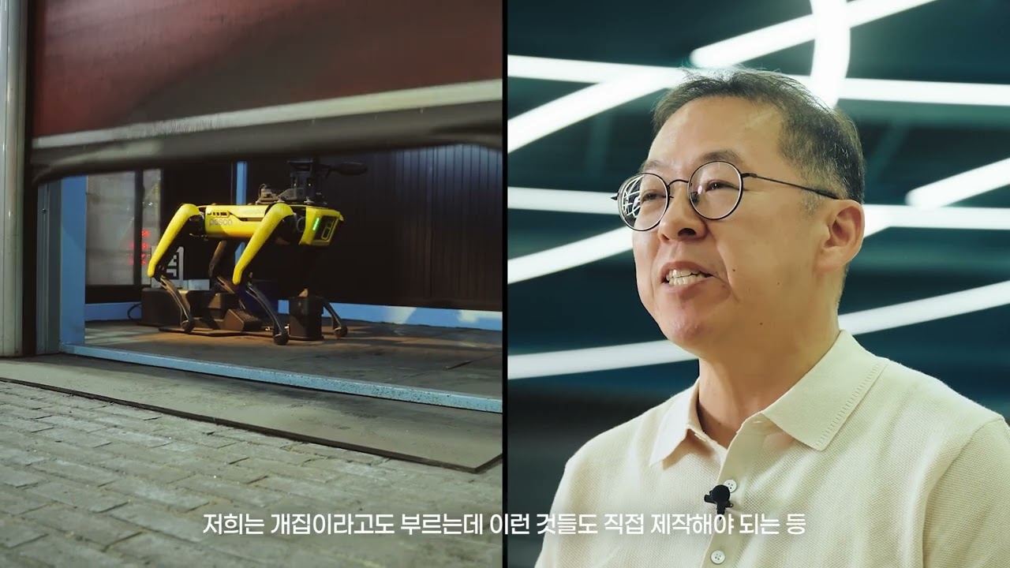
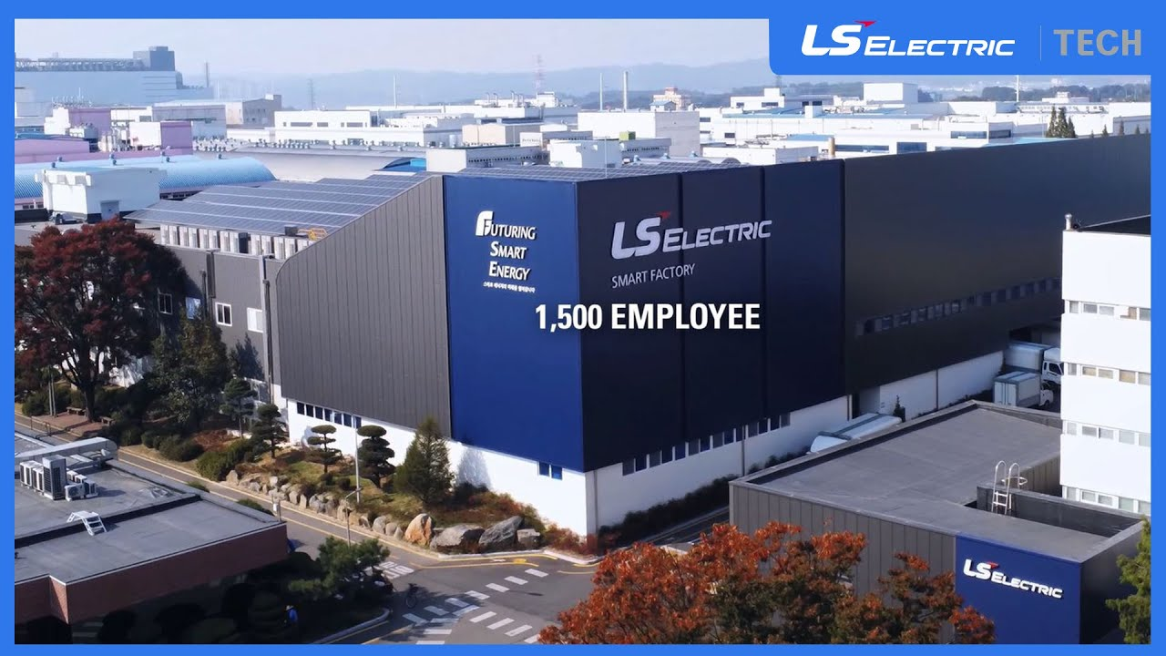
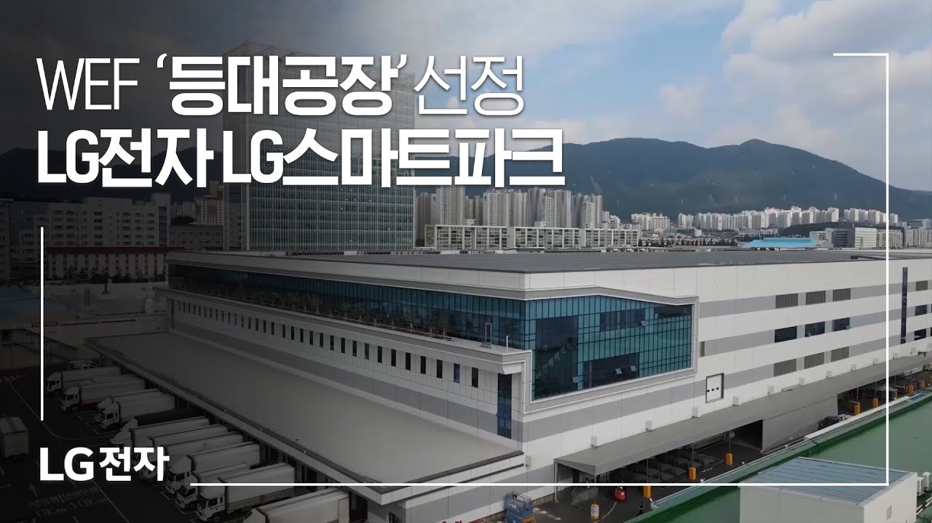
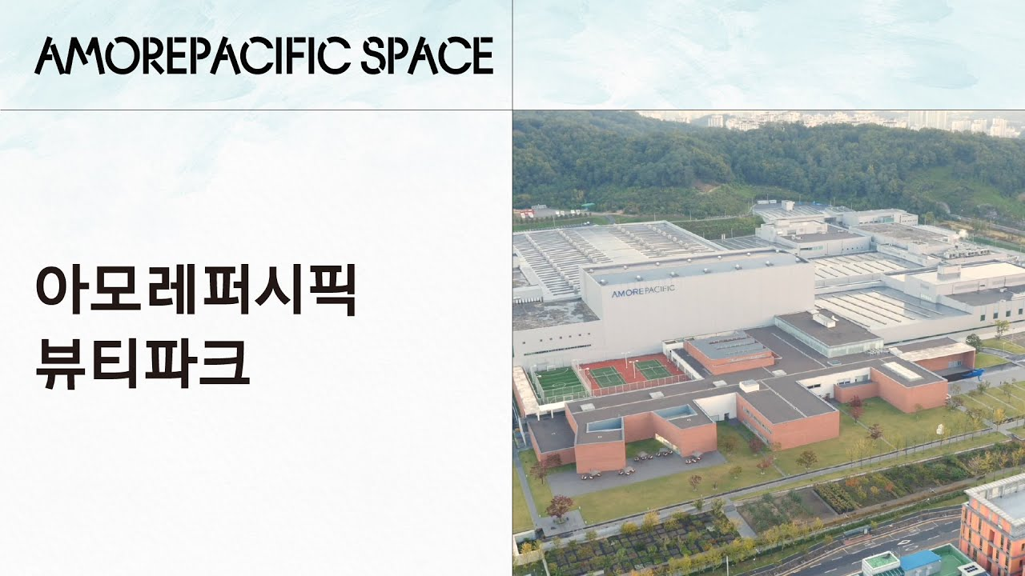
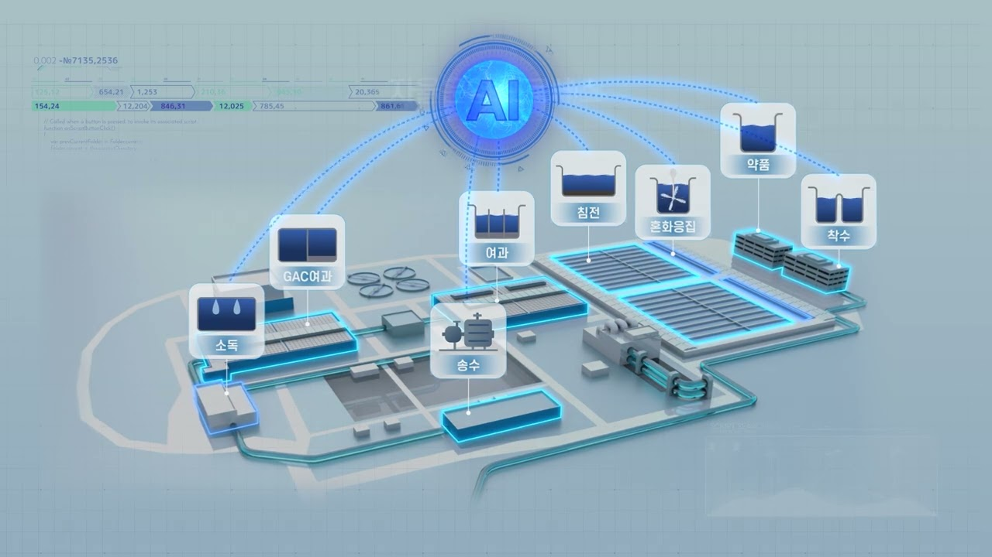
국내 사례 영상
3부 · 최신 동향과 국내외 사례
▶
▶
▶
POSCO 포항 인텔리전트 팩토리
포스코 스튜디오 · 5:02 · 2025-07
LS ELECTRIC 청주 스마트팩토리
LS ELECTRIC · 1:43 · 2021-02
LG전자 창원 LG스마트파크
LG전자 · 4:07 · 2022-03
▶
▶
아모레퍼시픽 뷰티파크
AMOREPACIFIC 아모레퍼시픽 · 1:26 · 2022-02
K-water 화성 AI 정수장
K-water 한국수자원공사 Official · 6:12 · 2025-06
썸네일을 누르면 각 기업·기관의 공식 유튜브 영상이 열립니다.

Slide 12
해외 사례: AI 팩토리와 다크팩토리
3부 · 최신 동향과 국내외 사례
지멘스 암베르크
독일
BMW 데브레첸
헝가리
샤오미 창핑
중국
제품 약 1,000종
디지털 트윈 공장
자동화율 81%
품질 99.9989%, 가치사슬 75% 이상 자동화
양산 2년 전부터 가상 생산으로 검증
2024.7 가동, 스마트폰 다크팩토리
창안자동차
중국
현대차 HMGICS
싱가포르
현대차 메타플랜트
미국 조지아
60초당 1대
27개 셀
2028 휴머노이드
로봇 1,400대 이상, 핵심 공정 100% 자동화
컨베이어 없이 모바일 로봇 200대, 24시간 자율운영 검증
보스턴다이내믹스 아틀라스 투입 계획
2025 신규 등대공장 평균 성과 노동생산성 +40% · 불량 −41% · 에너지 −28%
Notes:
해외로 가 보겠습니다. 독일 지멘스 암베르크 공장은 피엘씨 같은 제어 기기를 약 천 종류나 만들면서도 품질 수준이 99.9989퍼센트입니다. 백만 개를 만들면 불량이 열한 개 정도라는 뜻이죠. 비엠더블유의 헝가리 데브레첸 공장은 실제 양산 2년 전부터 디지털 트윈으로 가상 생산을 하며 로봇 배치와 물류를 검증했습니다. 중국은 사람이 거의 없는 다크팩토리로 빠르게 가고 있습니다. 샤오미의 베이징 창핑 공장은 자동화율이 81퍼센트이고, 창안자동차 공장은 로봇 1,400대 이상이 60초에 완성차 한 대를 만듭니다. 우리 기업도 도전하고 있습니다. 현대차그룹 싱가포르 혁신센터는 컨베이어 벨트 없이 27개의 셀과 모바일 로봇 200여 대로 차를 만들며 24시간 자율 운영을 검증하고 있습니다. 또 2028년부터는 보스턴다이내믹스의 휴머노이드 로봇 아틀라스를 미국 조지아 공장에 투입할 계획입니다. 이런 선도 공장들의 성과는 숫자로 확인됩니다. 2025년 새로 선정된 등대공장들은 평균적으로 노동생산성을 40퍼센트 높이고, 불량을 41퍼센트 줄였습니다.

Slide 13

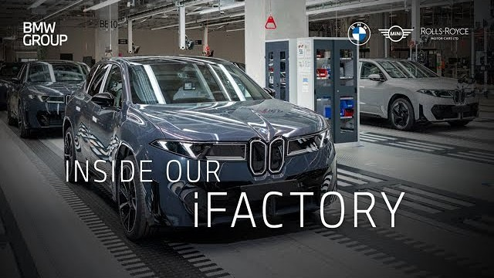
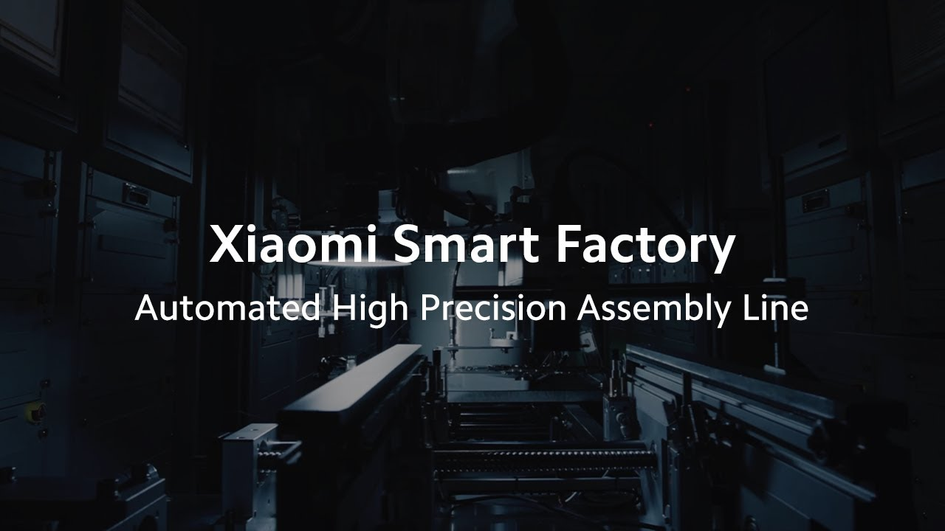
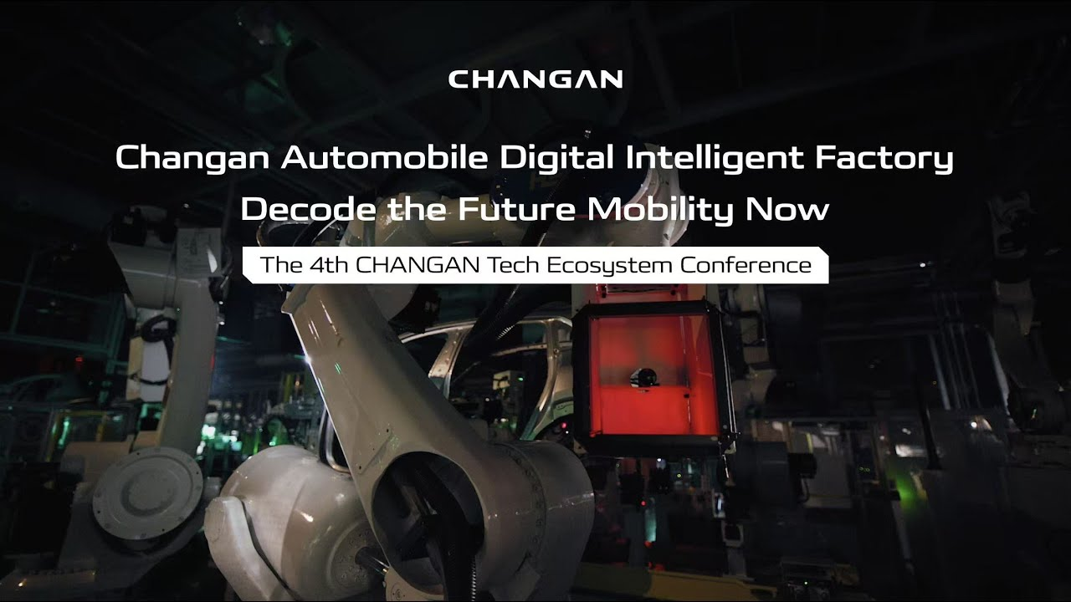
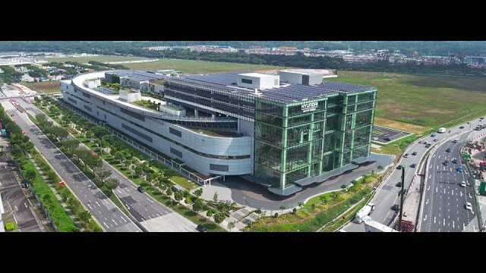
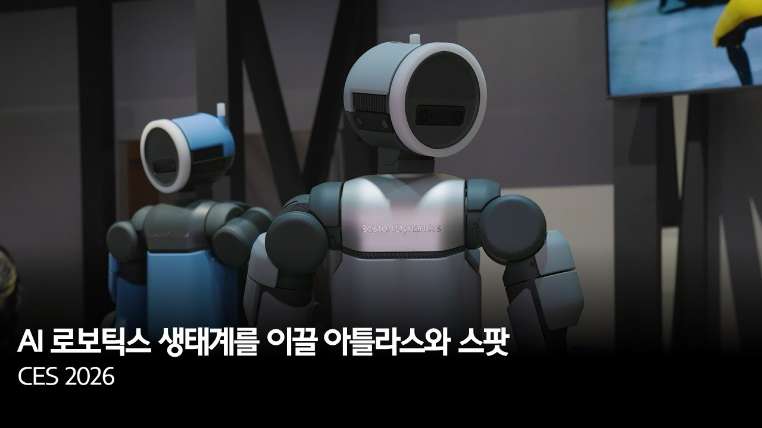
해외 사례 영상
3부 · 최신 동향과 국내외 사례
▶
▶
▶
Siemens 암베르크 공장
Siemens Knowledge Hub · 4:16 · 2024-10
BMW 데브레첸 공장
BMW Group · 2:37 · 2025-11
샤오미 스마트 공장
Xiaomi · 1:00 · 2023-03
▶
▶
▶
창안자동차 디지털 지능 공장
CHANGAN · 3:33 · 2024년 무렵
현대차 HMGICS 싱가포르
현대자동차그룹(HYUNDAI) · 7:45 · 2023-11
현대차 아틀라스 / 메타플랜트
현대자동차그룹(HYUNDAI) · 1:06 · 2026-01
썸네일을 누르면 각 기업·기관의 공식 유튜브 영상이 열립니다.

Slide 14
AI가 판단하고, 기계와 제어가 실현한다
4부 · 여러분의 전공과 진로
 | 기계 | 제어·전자 | SW·AI
1~2학년 | 역학, CAD | 회로, 센서 기초 | 프로그래밍
3~4학년 | 동역학, 제조공정 | 자동제어, 로보틱스 | 머신러닝, 컴퓨터비전
기계
제어·전자
AI 팩토리
엔지니어
진로
스마트팩토리·자동화 엔지니어
로봇·피지컬 AI 엔지니어
제조 데이터·AI 엔지니어
디지털 트윈 개발자
공정·품질 엔지니어
SW·AI
정부가 꼽은 로봇 3대 취약 부품: 액추에이터, 로봇 손, 센서 → 모두 기계제어 분야
Notes:
여기서 여러분이 기억했으면 하는 문장이 있습니다. 인공지능이 판단하고, 기계와 제어가 그 판단을 실현합니다. 아무리 똑똑한 인공지능도, 센서가 제대로 재지 못하고 로봇이 정밀하게 움직이지 못하면 공장에서 쓸모가 없습니다. 실제로 정부가 꼽은 로봇 핵심 부품인 액추에이터, 로봇 손, 센서는 모두 기계제어 분야입니다. 그래서 지금 산업계가 가장 찾는 사람은, 기계와 제어를 이해하면서 인공지능을 다룰 줄 아는 엔지니어입니다. 여러분은 1, 2학년에 역학과 회로, 프로그래밍으로 기초를 다지고, 3, 4학년에 자동제어와 로보틱스, 머신러닝과 컴퓨터비전을 배우며 이 세 영역을 모두 갖추게 됩니다. 졸업 후에는 스마트팩토리와 자동화 엔지니어, 로봇과 피지컬 에이아이 엔지니어, 제조 데이터 엔지니어, 디지털 트윈 개발자, 공정과 품질 엔지니어로 일할 수 있습니다. 반도체, 자동차, 조선, 배터리 같은 제조 대기업뿐 아니라 자동화 솔루션 기업, 로봇 스타트업, 연구소까지 무대는 넓습니다.

Slide 15
정리
1
스마트팩토리 = 공장 전체의 피드백 루프 (본다 · 안다 · 판단한다 · 움직인다)
2
DX는 공장을 보이게, AX는 공장이 스스로 판단하게
3
AI가 판단하고, 기계와 제어가 그 판단을 실현한다
다음 강의
2강
3강
4강
제조AX · AI 팩토리 기술 동향
영상 기반 품질 검사 사례
고장 진단 · 예측과 공정 최적화
제조AX 혁신과 공학진로 · 1강
Notes:
오늘 내용을 세 문장으로 정리하겠습니다. 첫째, 스마트팩토리는 보고, 알고, 판단하고, 움직이는 피드백 루프를 공장 전체로 넓힌 것입니다. 둘째, 디엑스가 공장을 보이게 했다면, 에이엑스는 공장이 스스로 판단하게 합니다. 셋째, 인공지능이 판단하고, 기계와 제어가 그 판단을 실현합니다. 다음 2강에서는 에이아이 팩토리를 만드는 기술들이 지금 어디까지 왔는지 더 깊이 살펴봅니다. 3강에서는 카메라와 인공지능으로 불량을 찾는 품질 검사 사례를, 4강에서는 설비의 고장을 미리 알아내고 공정을 최적화하는 사례를 다룹니다. 오늘 강의를 들으면서 "나도 저런 공장을 만들어 보고 싶다"는 생각이 조금이라도 들었다면 성공입니다. 감사합니다.

